Slide 1
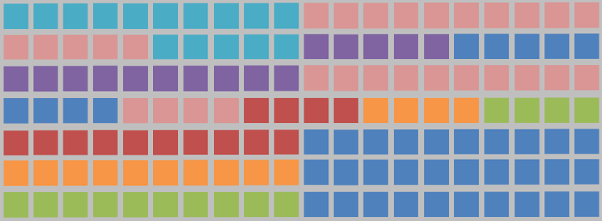
特征通道域
关节点域
时间域

